Slide 1
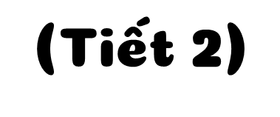

Slide 2
Cùng chúng mình tham quan Chùa Một Cột nhé!
KHỞI HÀNH

Slide 3
Chùa Một Cột hay còn gọi là Liên Hoa Đài nằm trên con phố cùng tên thuộc Quận Ba Đình, Hà Nội.
Mời các em tham gia trò chơi sau đây để bắt đầu chuyến khởi hành tới thăm Chùa Một cột nhé!

Slide 4
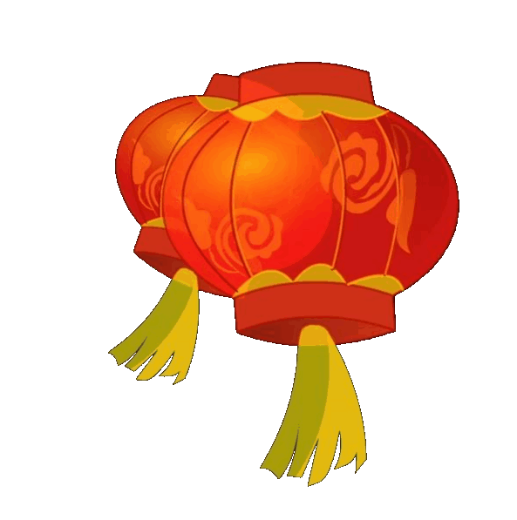

Slide 5
3
1
4
2
Đi tiếp

Slide 6
10 x 7 = ?
70

Slide 7
30 x 2 = ?
60

Slide 8
10 x 5 = ?
50

Slide 9
11 x 6 = ?
66

Slide 10
VÀO CỔNG

Slide 11
Cả lớp ta đã khởi hành đến cổng Chùa Một Cột rồi. Giờ cô và các em cùng khám phá bài hôm nay để bước vào thăm bên trong chùa nhé!

Slide 12
Vậy 3 chùm có tất cả bao nhiêu quả nho?
Mỗi chùm có 26 quả nho
26 x 3 = ?
26
3 nhân 6 bằng 18, viết 8 nhớ 1
x
3
3 nhân 2 bằng 6, thêm 1 bằng 7 viết 7
26 x 3 = 78
7
8

Slide 13
THAM QUAN

Slide 14
Quang cảnh trong chùa thật là đẹp. Chúng ta cùng nhau giải bài toán sau đây để ngắm nhìn những cảnh đẹp này nhé!

Slide 15
37 x 2
Nháp
37
7 x 2
= 14
2
7
4
NHỚ 1

Slide 16
16 x 4
Nháp
16
6 x 4
= 24
4
6
4
NHỚ 2

Slide 17
29 x 3
Nháp
29
9 x 3
= 27
3
8
7
NHỚ 2

Slide 18
18 x 5
Nháp
18
8 x 5
= 40
5
9
0
NHỚ 4

Slide 19
Chùa Một Cột thật oai nghiêm!

Slide 20
= 88
= 84
= 51
= 32
= 33
= 52
= 90
Hãy gắn các chữ với các ô thích hợp để biết tên một di tích nổi tiếng ở nước ta.
88 | 84 | 95 | 90
? | ? | ? | A
51 | 33 | 52
? | ? | ?
88 | 33 | 52
? | ? | ?
C
H
Ù
M
Ộ
T
C
Ộ
T
Thảo luận nhóm 4

Slide 21
Những đóa sen trong hồ thật là đẹp!

Slide 22
Ra về

Slide 23
Cả lớp cùng xếp hàng cùng nhau lên xe ra về nha!

Slide 24
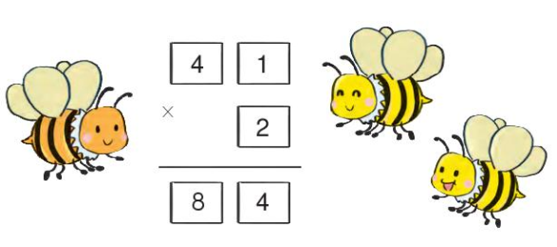
4
2

Slide 25
Kết thúc chuyến tham quan Chùa Một Cột rồi, hẹn các em vào chuyến tham quan tiếp theo nhé!

